Slide 1

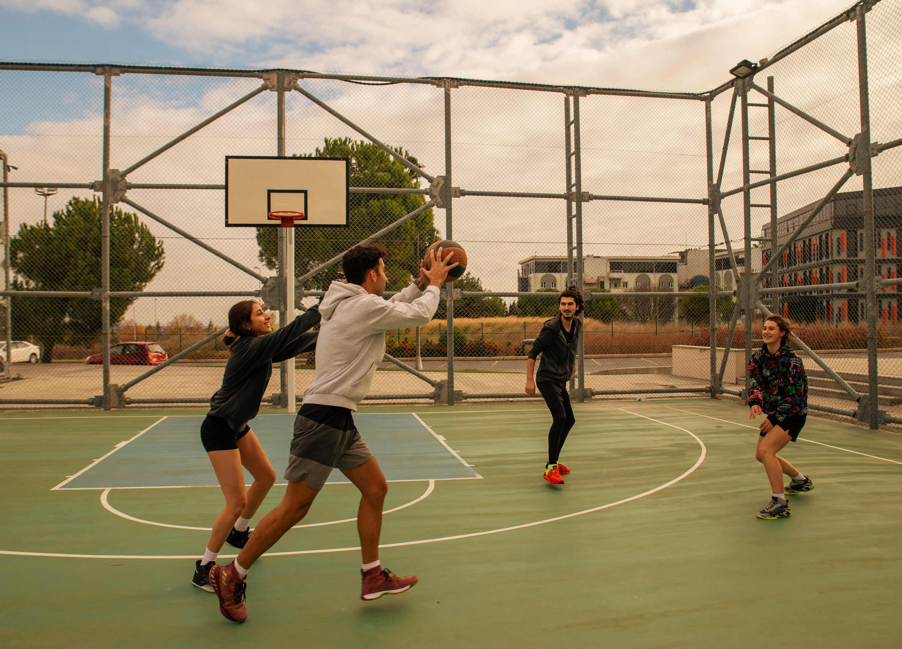
ВІДНОВЛЮВАЛЬНІ ЗАСОБИ ПРАЦЕЗДАТНОСТІ У ФІЗИЧНІЙ КУЛЬТУРІ
факультет фізичного виховання
кафедра медико-біологічних основ охорони життя та ЦЗ
спеціальність: 014 Середня освіта (за предметними спеціальностями)
освітня програма: «Середня освіта (Фізична культура)»
рівень вищої освіти: перший (бакалаврський)

Slide 2



ВІДОМОСТІ ПРО КУРС
І ВИКЛАДАЧА
- Мусхаріна Юлія Юріївна– кандидат педагогічних наук, доцент;
– профайл викладача: https://moodle.ddpu.edu.ua/user/profile.php
- e-mail викладача y.y.muskharina@ddpu.edu.ua;
- сторінка курсу в Moodle: https://moodle.ddpu.edu.ua/course/view.php?id=1250
- розклад консультацій: вівторок з 14.30 до 15.30 год. https://meet.google.com/yfx-ktvw-uyn
АНОТАЦІЯ ДИСЦИПЛІНИ
МЕТА І ЗАВДАННЯ ВИВЧЕННЯ ДИСЦИПЛІНИ
КОМПЕТЕНТНОСТІ Й ОЧІКУВАНІ РЕЗУЛЬТАТИ НАВЧАННЯ
ІНФОРМАЦІЙНИЙ ОБСЯГ НАВЧАЛЬНОЇ ДИСЦИПЛІНИ:

Slide 3
ВІДОМОСТІ ПРО КУРС
І ВИКЛАДАЧА
Дисципліна «Відновлювальні засоби у фізичній культурі» сформована відповідно до освітньо-професійної програми «Середня освіта (Фізична культура)» націлена на формування у студентів практичних навичок щодо раціональної побудови тренувального процесу та правильного застосування і поєднання різних засобів відновлення працездатності, а також надання студентам знань щодо використання основних засобів відновлення працездатності спортсменів і фізкультурників при різних циклових періодах їх спортивної діяльності.
АНОТАЦІЯ ДИСЦИПЛІНИ
МЕТА І ЗАВДАННЯ ВИВЧЕННЯ ДИСЦИПЛІНИ
КОМПЕТЕНТНОСТІ Й ОЧІКУВАНІ РЕЗУЛЬТАТИ НАВЧАННЯ
ІНФОРМАЦІЙНИЙ ОБСЯГ НАВЧАЛЬНОЇ ДИСЦИПЛІНИ:

Slide 4
ВІДОМОСТІ ПРО КУРС
І ВИКЛАДАЧА
Мета: формування у студентів цілісної системи знань про основні засоби відновлення працездатності і особливості їх застосування у різних видах фізичної активності.
Основні завдання: дати глибоку теоретичну та практичну підготовку студентам в галузі вивчення морфо-фізіологічних особливостей організму людини в різних функціональних станах та підготувати до кваліфікованого проведення навчальних занять з фізичної культури, згідно з сучасними вимогами науки і практики.
АНОТАЦІЯ ДИСЦИПЛІНИ
МЕТА І ЗАВДАННЯ ВИВЧЕННЯ ДИСЦИПЛІНИ
КОМПЕТЕНТНОСТІ Й ОЧІКУВАНІ РЕЗУЛЬТАТИ НАВЧАННЯ
ІНФОРМАЦІЙНИЙ ОБСЯГ НАВЧАЛЬНОЇ ДИСЦИПЛІНИ:

Slide 5
ВІДОМОСТІ ПРО КУРС
І ВИКЛАДАЧА
Формування компетентностей: здатність впроваджувати у практичну діяльність результати наукових досліджень, спрямованих на вирішення прикладних завдань фізичної культури і спорту; здатність самостійно проводити навчальні заняття з фізичної культури з дітьми дошкільного, шкільноговіку та учнями в загальноосвітніх установах, освітніх закладах середньої освіти, проводити позакласну спортивно-масову, організаційну та навчально-методичну роботу у сфері фізкультурно-оздоровчої роботи у навчальних закладах, закладах фітнесу,рекреації та фізичної реабілітації.
АНОТАЦІЯ ДИСЦИПЛІНИ
МЕТА І ЗАВДАННЯ ВИВЧЕННЯ ДИСЦИПЛІНИ
КОМПЕТЕНТНОСТІ Й ОЧІКУВАНІ РЕЗУЛЬТАТИ НАВЧАННЯ
ІНФОРМАЦІЙНИЙ ОБСЯГ НАВЧАЛЬНОЇ ДИСЦИПЛІНИ:

Slide 6
ВІДОМОСТІ ПРО КУРС
І ВИКЛАДАЧА
Очікувані результати навчання: студент повинен знати: характеристику навантаження, стомлення, відновлення й адаптації; особливості розвитку морфофункціональних систем організму в залежності від віку; особливості використання засобів відновлення працездатності в системі занять фізичною культурою та спортом спортивного тренування;
вміти: впровадити у практику роботи вчителя, тренера педагогічні, психологічні, медико-біологічні засоби відновлення працездатності для поліпшення спортивних досягнень, сприяння збереженню та зміцненню потенціалу індивідуального здоров'я.
АНОТАЦІЯ ДИСЦИПЛІНИ
МЕТА І ЗАВДАННЯ ВИВЧЕННЯ ДИСЦИПЛІНИ
КОМПЕТЕНТНОСТІ Й ОЧІКУВАНІ РЕЗУЛЬТАТИ НАВЧАННЯ
ІНФОРМАЦІЙНИЙ ОБСЯГ НАВЧАЛЬНОЇ ДИСЦИПЛІНИ:

Slide 7
ВІДОМОСТІ ПРО КУРС
І ВИКЛАДАЧА
Тема 1. Навантаження, втома і відновлення у фізичній культурі та спортивній підготовці.
Тема 2. Класифікація і характеристика відновлювальних засобів працездатності у фізичній культурі та спорті.
Тема 3. Педагогічні та психологічні засоби відновлення працездатності (планування навантаження і побудова процесу спортивної підготовки; побудова окремого заняття; узгодження засобів підготовки; аутогенне тренування, навіювання в стані бадьорості, невербальні методи психорегуляції тощо).
Тема 4. Характеристика гігієнічних і фізичних відновлювальних засобів працездатності (загартування, збалансоване харчування, масаж, лазня, гідро процедури тощо).
Тема 5. Застосування засобів відновлення у різних видах фізичної активності та спорту.
АНОТАЦІЯ ДИСЦИПЛІНИ
МЕТА І ЗАВДАННЯ ВИВЧЕННЯ ДИСЦИПЛІНИ
КОМПЕТЕНТНОСТІ Й ОЧІКУВАНІ РЕЗУЛЬТАТИ НАВЧАННЯ
ІНФОРМАЦІЙНИЙ ОБСЯГ НАВЧАЛЬНОЇ ДИСЦИПЛІНИ:

